Slide 1
Validierung

Slide 2
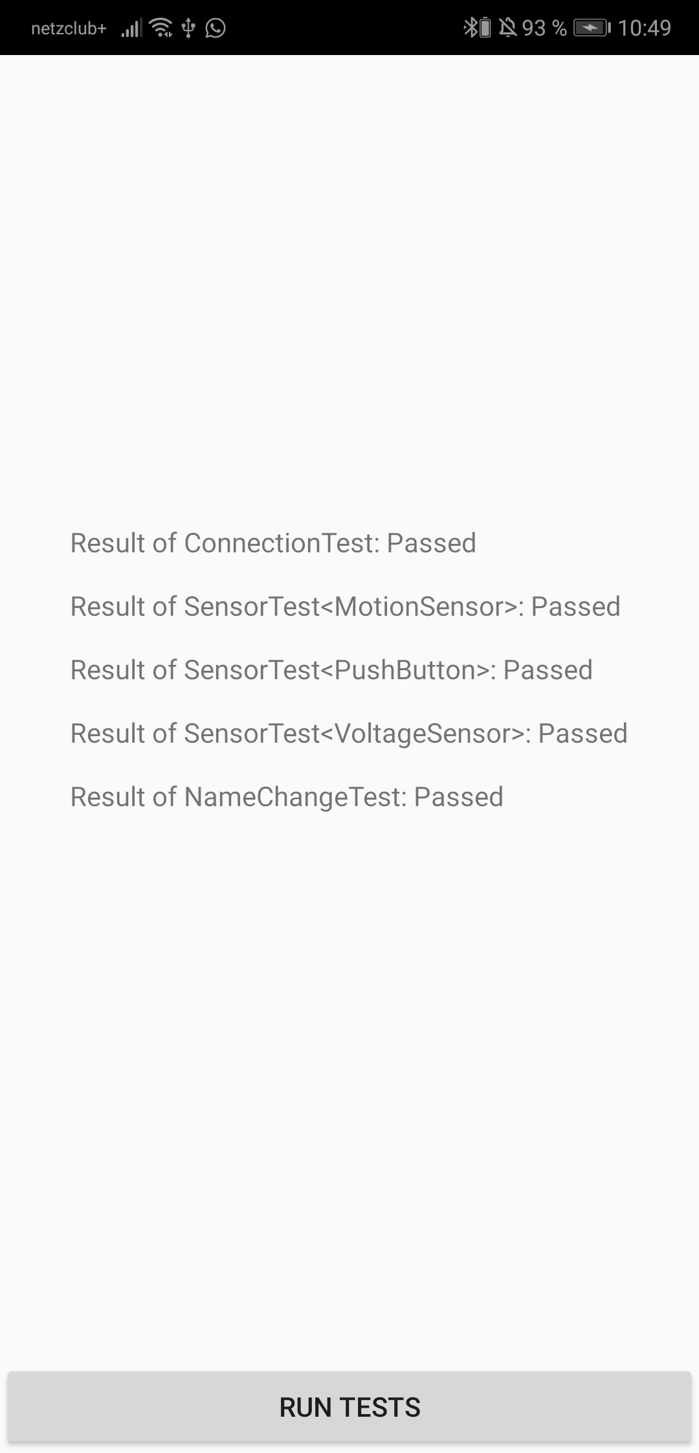
EARABLE TEST APP
App um zu prüfen, ob die Properties der Earables richtig ausgelesen/geändert werden könen

Slide 3
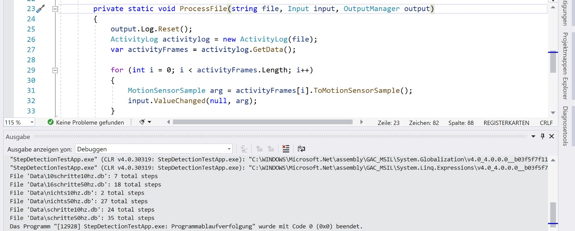
STEPDETECTION TESTAPP (Berechnet aus einer gegebene Aufzeichnung der Bewegungssensoren die Schritteanzahl/frequenz)

Slide 4
Tests für Karl
Komponententests mit Xunit (Facts für „normale“ Test und Theorys für Tests mit Beispiel Input Data )
DotCover zum Messen der Überdeckung
Szenarien aus dem Pflichtenheft wurden als Systemtests verwendet
Testszenarien konnten fast unverändert übernommen worden(Verbinden mit den Earables läuft anderes als vorher geplant )

Slide 5
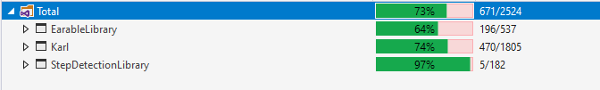
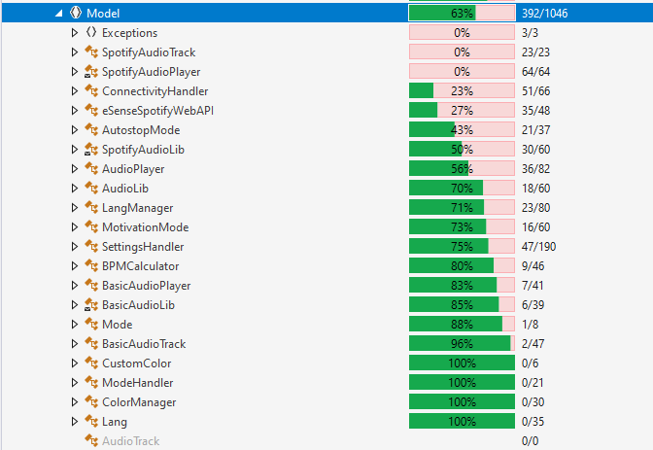
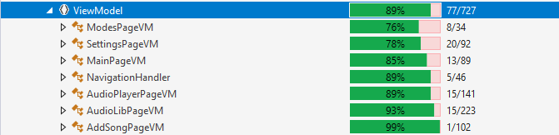

Slide 6
Probleme bei Überdeckung
Spotify konnte nicht automatisiert getestet werden, da das Setup zu komplex ist (Spotify starten, sich in der App anmelden …)
Klassen, die stark mit dem Verbindung zu den Earables zusammenhängen (z.B Connectivity Handler oder AutostopMode), konnten kaum getestet werden, da auch hier die Automatisierung zu kompliziert wäre

Slide 7
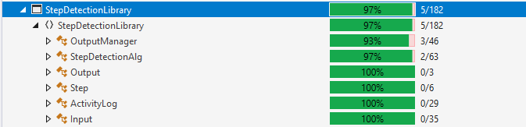
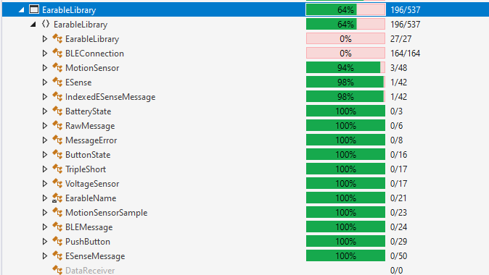

Slide 8
Nicht triviale Fehler (Earable Library)
Problem: Dicht aufeinanderfolgendes Trennen und Wiederherstellen der Bluetooth Verbindung zu den Earables ist nicht möglich
Lösung: Einbauen einer zweisekundigen Verzögerung vor dem Wiederverbindungsvorgang war in allen Testfällen ausreichend, um ein Abbrechen der Verbindung zu vermeiden

Slide 9
Nicht triviale Fehler (Karl)
Problem: Es wurde die Methode DeleteTrackAsync() über die AudioLibPageVM synchron aufgerufen, sodass es vereinzelt dazu kam, dass die AudioLib in der Anwendung beim Löschen von Dateien nicht richtig aktualisiert wurde
Lösung: Die Methode AudioLibPageVM (und die Methoden über die DeleteTrackAsync() aufgerufen wurde) wurden so angepasst, dass nun die Methode DeleteTrackAsync der BasicAudioTrackDatabase asynchron aufgerufen wird

Slide 10
Nicht triviale Fehler (Karl)
Problem: NotImplementedException beim Wechsel von BasicAudioLib zu SpotifyAudioLib, da AudioLibPageVM auf noch nicht geladen Playlists zugreift
Lösung: Anpassung der Reihenfolge der sich verändernden Properties und aufgerufenen Events

Slide 11
Probleme(Karl)
Problem: Wenn ein User keine Spotify Playlists besitzt macht kann er auch keine Lieder in der App abspielen
Lösung: Wenn der User keine Playlists besitzt wird nach einem Alert automatisch zur BasicAudioLib gewechselt
Problem: Da der Button für Verbindung aufbauen/trennen sehr groß ist drückt der User ihn oft versehentlich
Lösung: Bevor die Verbindung getrennt wird muss der User über einen Alert bestätigen, das er die Verbindung wirklich trennen will

